Slide 1
Progress Report
Author :
BO-CHENG、Cheng-Yuan、Sheng-Yao
Embedded System Software Design

Slide 2
本次進度: 研究目標與 ICC Profile
研究目標
  於 ONYX Factory Tool 中加入 .icc/.icm 檢視與編輯功能，產出色溫、Gamma、DICOM 校正檔案，並與 AD board 硬體校正結果進行比較
ICC Profile
  是建立開放、廠商中立、跨平台的色彩管理系統架構與元件標準，是提供跨平台的 Device Profile 格式，使不同裝置之間的色彩資料可以進行轉換_{[1]}
[1] International Color Consortium, “International Color Consortium,” ICC, [Online]. Available: https://www.color.org/.
Notes:
我們的目標是在目前的 Tool 中加入 ICC Profile 的檢視與編輯功能，並根據顯示器量測資料產生對應色溫、Gamma 及 DICOM目標的軟體校正資料，最後再與硬體校正的結果進行比較
ICC Profile 是一種跨平台的裝置色彩描述檔，用來描述裝置的色彩特性，並提供CMS進行不同裝置之間色彩轉換所需的資訊。

Slide 3
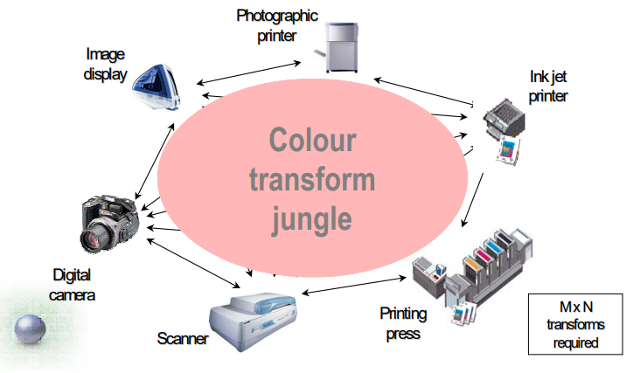
本次進度: PCS (Profile Connection Space)
Notes:
不同裝置都有自己的色彩表示方式。
如果直接進行裝置對裝置的色彩轉換，當裝置種類增加時，就需要建立更多裝置之間的轉換關係。
例如，相機拍攝的影像如果要在印表機上重現相近的色彩，由於相機與印表機使用不同的色彩表示方式，因此需要進行色彩轉換。
當設備數量增加時，如果每一台設備之間都需要建立獨立的轉換關係，色彩管理就會變得非常複雜，形成所謂的 Color Transform Jungle，也就是圖中所看到的情況。

Slide 4
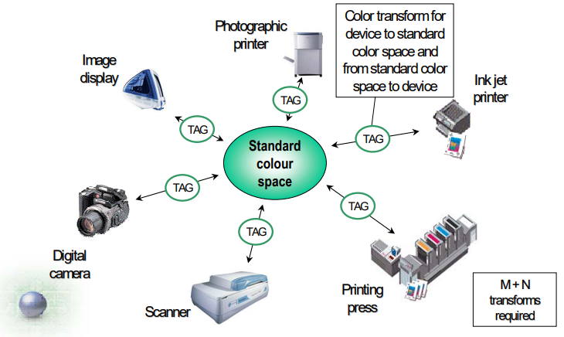
本次進度: PCS (Profile Connection Space)
Notes:
因此ICC 的做法則是引入共同且無關裝置的色彩空間PCS，讓不同裝置的色彩資料可以透過這個共同空間進行轉換，而不需要為每一對裝置建立獨立的轉換關係。

Slide 5
本次進度: PCS (Profile Connection Space)
A ICC Profile
A Device RGB
Color Management Module (CMM)
PCS
CIEXYZ/CIELab
B ICC Profile
B Device RGB
Color Management Module (CMM)
Notes:
實際的色彩轉換，是由裝置 A 的 RGB 資料，透過 CMM 使用裝置 A 的 ICC Profile 進行轉換，得到共同的裝置無關色彩空間，也就是 PCS，再由 CMM 使用裝置 B 的 ICC Profile，將 PCS 的 XYZ 轉換成裝置 B 所需要的 RGB。

Slide 6

本次進度: Display ICC Profile 結構
Profile Header 128 bytes
Tag Table wtpt → offset / size rXYZ → offset / size rTRC → offset / size …...
Tagged Element Data …...
[2] International Color Consortium, ICC.1:2022: Image technology colour management—Architecture, profile format, and data structure, Profile version 4.4.0.0, 2022. [Online]. Available: https://archive.color.org/specifications/ICC.1-2022-05.pdf
Notes:
ICC Profile 是一種具有固定資料結構的二進位 Profile 檔案。其主要結構由三部分組成：Profile Header、Profile Tag Table，以及 Profile Tagged Element Data。Header 告訴系統這個 Profile 的基本資訊；Tag Table 則像目錄，告訴系統 Profile 裡有哪些 Tag 以及資料在哪裡；真正的資料則放在 Tagged Element Data 裡。
範例的ICC是我使用windows校正後產生的ICC檔案

Slide 7


本次進度: Display ICC Profile 結構
  TRC (Tone Response Curve)
  把顯示器實際使用的非線性 RGB code value，轉換成與 PCS XYZ 的 Y(luminance)關係相符的 linear RGB
  例如：
Matrix
R=0.5 (127/255)
Gamma = 2.2
R_{L} =(R)^{2.2}
0.218 ≈ 0.5^{2.2}
R_{L}=0.218
$$\text{XYZ} \text{=} \text{MRGB}\text{linear}\text{​}$$
Notes:
描述 RGB 輸入值與實際亮度響應之間的關係。它可以用 Gamma 函數表示，也可以用 LUT 表示。簡單來說，在進行 RGB 到 XYZ 的轉換時，TRC 可以用來將非線性的 RGB 數值轉換成線性 RGB。
描述裝置線性 RGB 與 XYZ 之間的色彩關係，通常以 3×3 矩陣表示，用來描述 RGB 三原色的色度特性。

Slide 8
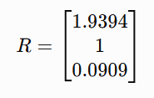
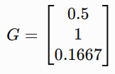
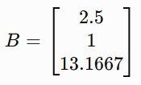





本次進度: Display ICC Profile 結構
CIE 定義推導公式：
  舉例：
$$XW = \frac{xW}{yW}$$
$$\text{Y}\text{W}\text{ = 1}$$
原色 | x | y
R (255,0,0) | 0.6400 | 0.3300
G (0,255,0) | 0.3000 | 0.6000
B (0,0,255) | 0.1500 | 0.0600
$$\text{Z}\text{W}\text{ = }\frac{\text{(1 − }\text{xW}\text{ − }\text{yW}\text{)}}{\text{y}\text{W}}$$
設Y_{w}=1
量測到的值
x_{W}​=0.3127
y_{W}​=0.3290
$$X_{W}=\frac{0.3127}{0.3290}≈0.9505$$
目標白點色彩
假設為D65 (sRGB標準)
$$Z_{W}=\frac{1−0.3127−0.3290}{0.3290}≈1.0891$$
Notes:
此 $Y=1$為相對正規化值，不代表顯示器實際亮度
白點在ICC Profile v4中視使用D50作為標準，白點要多少取決於你要求的標準，像是要6500K+sRGB標準那就會是D65

Slide 9
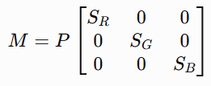
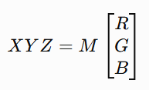
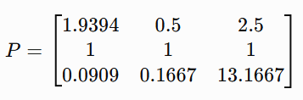
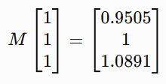
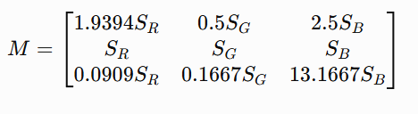
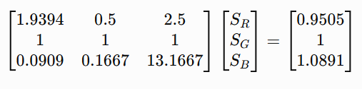
本次進度: Display ICC Profile 結構
1.
2.
  舉例：
在(255,255,255)中RGB_{L}=(1,1,1)
Notes:
接著我們將RGB合成為3*3矩陣P，此時P便代表三原色各自的色度方向

Slide 10
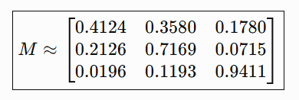
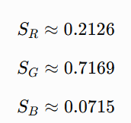

本次進度: Display ICC Profile 結構
  舉例：
Notes:
最終結果0得到縮放比例與M

Slide 11

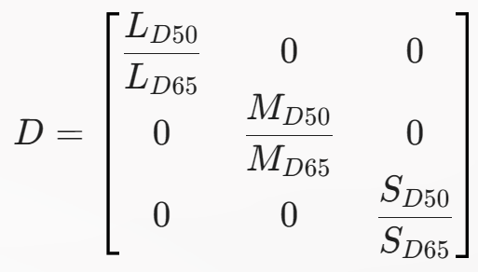
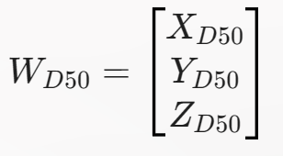

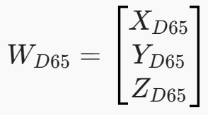


本次進度: Display ICC Profile 結構
ICC提供的固定轉換矩陣
[] International Color Consortium, “ICC Technical Note 02-2003: Chadtag for conversion of D65 to D50 for use in profiles,” 2003. [Online]. Available: https://www.color.org/chadtag/. [Accessed: Sep. 24, 2026].

Slide 12
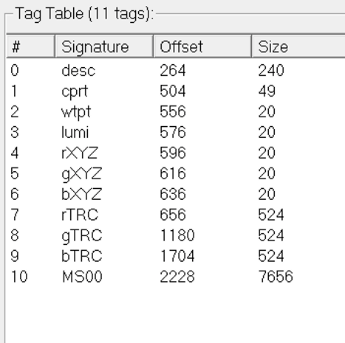
本次進度: Display ICC Profile 結構
desc (Profile Description)
  描述這個 ICC Profile 的名稱或識別資訊
cprt (Copyright)
  記錄這個 ICC Profile 的版權資訊
wtpt (Media WhitePoint)
  描述該 Profile 所代表媒體白點的 XYZ 色度資訊
  lumi (Luminance)
  表示顯示器亮度資訊，通常以 cd/m² 表示

Slide 13
本次進度: ICC Profile 架構
TRC / XYZ / wtpt…
CMM
Color Conversion
Display RGB
ICC Profile
OS/GPU
Corrected RGB
VCGT / MS00 / MHC2…
Calibration

Slide 14
本次進度: ICC Profile - 校正資料
  VCGT (Video Card Gamma Tag)
  儲存顯示校正用的 Gamma Ramp，Windows 可以利用它將校正資料載入到 Gamma Ramp pipeline
  由三組 1D 的 RGB LUT 數據組成
MS00 / MHC2
  Microsoft 使用的private ICC tag，儲存 Windows 顯示校正所使用的 Gamma Ramp 資料
VCGT
Display Calibration Loader
Gamma Ramp
Display
[3] Microsoft, “Windows hardware display color calibration pipeline,” Microsoft Learn, Aug. 28, 2024. [Online]. Available: https://learn.microsoft.com/en-us/windows/win32/wcs/display-calibration-mhc.
Notes:
VCGT 主要儲存 RGB 三組 Gamma Ramp，也就是 1D LUT，Windows 可以利用它進行顯示校正。
MS00 是 Microsoft 的私有 Tag，同樣可以儲存 Gamma Ramp 校正資料。
MHC2 則是 Windows 10 2004 之後的新校正機制。除了 1D LUT 之外，它還可以包含 XYZ-to-XYZ 的校正矩陣，因此能處理比單純 Gamma Ramp 更完整的顯示校正。

Slide 15

未來方向
  DisplayCAL
  直接生成 ICC Profile
  感測器量測螢幕並產生 ICC Profile
  查看 ICC Profile 的各項數據
研究方向
  確認 DisplayCAL 的各項功能
  驗證 DisplayCAL 生成的 ICC Profile 的校正能力
DisplayCAL
[4] E. Ö. Yılmaz, “DisplayCAL Python 3 Project,” GitHub, 2026. [Online]. Available: https://github.com/eoyilmaz/displaycal-py3

Slide 16




